Slide 1

PROJET PIMP MY FRIDGE
REALISE PAR:
MOUKAM GLORIA
YAHO LESLIE
TCHAMABEU PASSI
BEDIAN ISAAC
SOUS LA SUPERVISION DE M. FRANCK NGAKO
GROUPE 9

Slide 2
Plan du travail
Introduction
Présentation du projet
Ressources
Organisation du travail
Démonstration et simulation
Conclusion

Slide 3

INTRODUCTION

Slide 4

PRÉSENTATION DU PROJET

Slide 5
CONTEXTE
Nous avons à disposition un mini frigo USB dans lequel nous y insérons une canette mais à la température extérieure au frigo provoque des perturbations thermiques sur notre canette d’ou l’utilisation d’une carte Arduino et la conception d’une interface graphique afin d’apporter une solution à ce problème.

Slide 6

PROBLEMATIQUE
Comment réguler la température interne de notre mini frigo depuis une interface java ?

Slide 7

OBJECTIFS
Réguler automatiquement la température du frigo
Afficher l’évolution des températures : intérieure, du module réfrigérant et la température extérieure
Alerter en cas de condensation

Slide 8

BESOINS
Réaliser une interface graphique en java suivant le modèle MVC
Approfondir les notions en thermodynamique, automatique
Etablir une connexion entre le frigo et l’interface

Slide 9
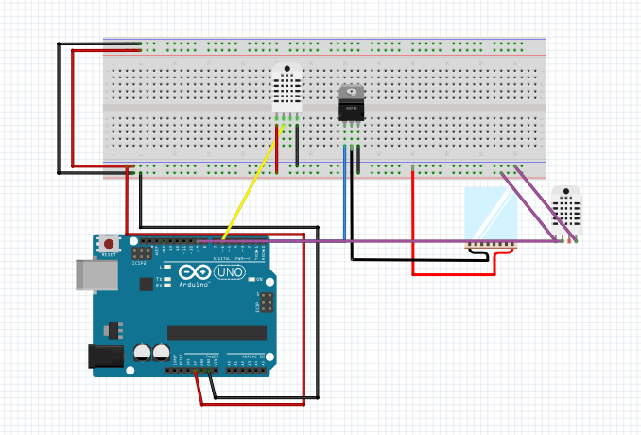
SCHEMA DU MONTAGE

Slide 10
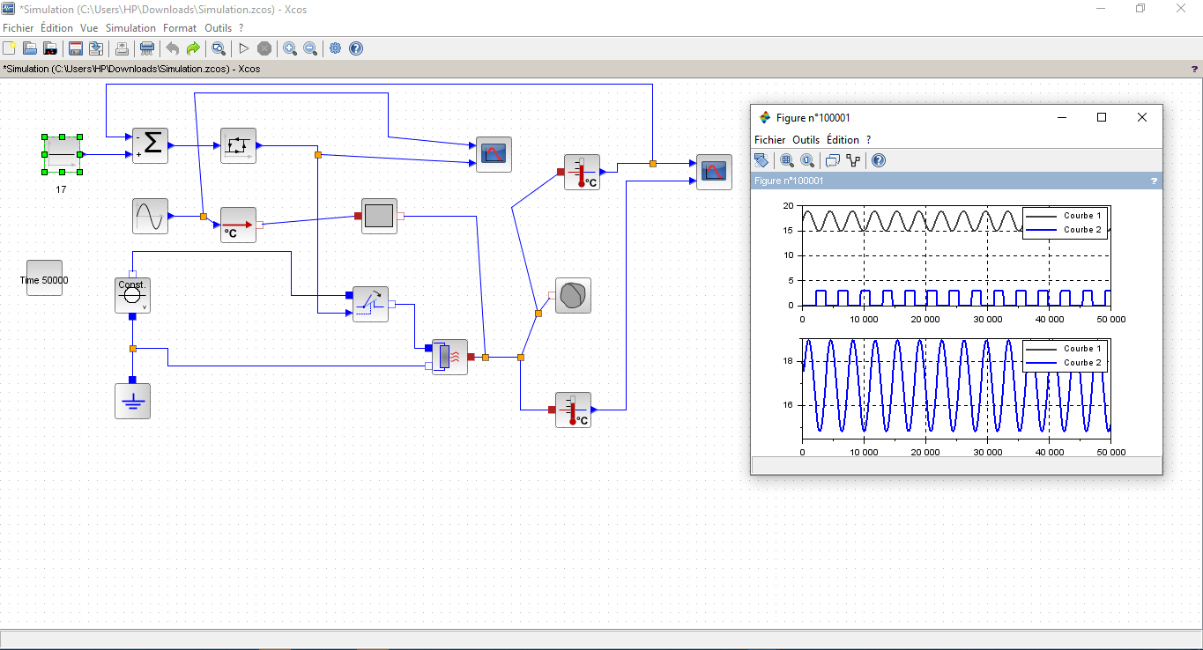
AUTOMATIQUE

Slide 11
INTERFACE GRAPHIQUE Java

Slide 12

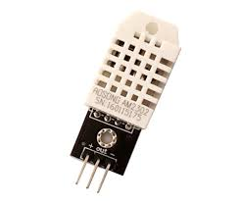
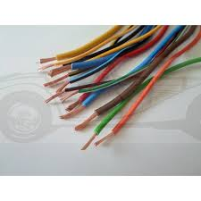
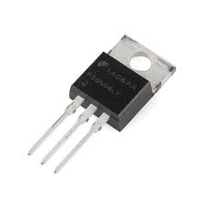
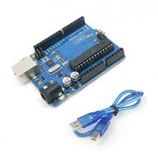
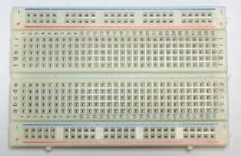
RESSOURCES
MATERIELLES
DHT 22
Mini frigo USB
transistor mosfet
Carte Arduino
Breadboard

Slide 13




RESSOURCES LOGICIELLES

Slide 14

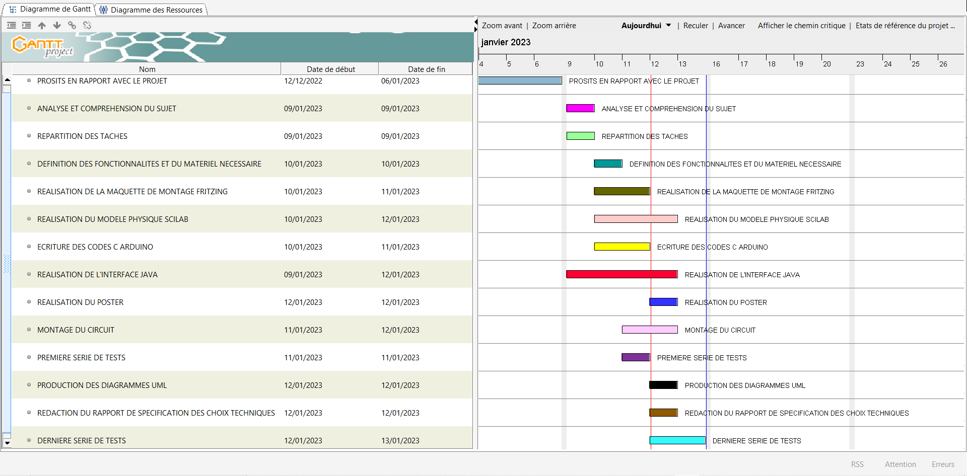
Planning réel
Le projet s’est déroulé du 12 Décembre 2022 au 13 Janvier 2023

Slide 15
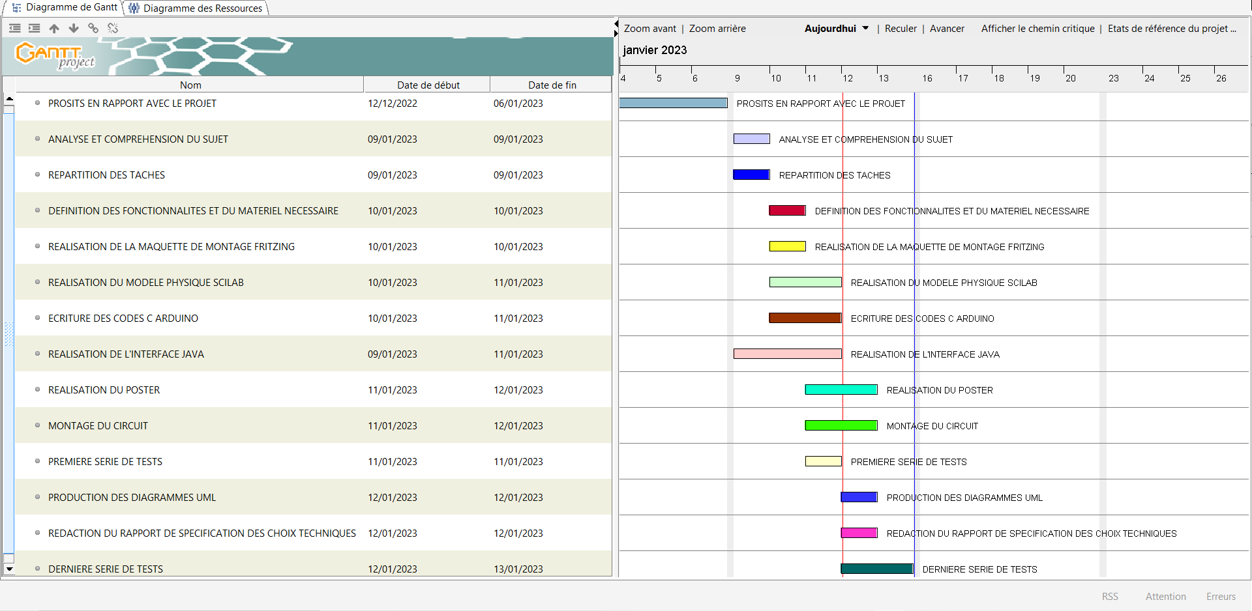
Planning prévisionnel

Slide 16

CONCLUSION

Slide 17
DEMONSTRATION ET SIMULATION

Slide 19
MERCI POUR VOTRE ATTENTION

